Slide 1
ERMaster의 설치와 사용법

Slide 2
ERMaster란?
ER diagram을 작성할 수 있는 GUI 에디터
Eclipse의 plug-in 형태로 제공
지원 DB
Microsoft Access
DB2
H2
HSQLDB
MySQL
Oracle
PostgreSQL
SQLite
Microsoft SQL Server
User Manual : http://ermaster.sourceforge.net/

Slide 3
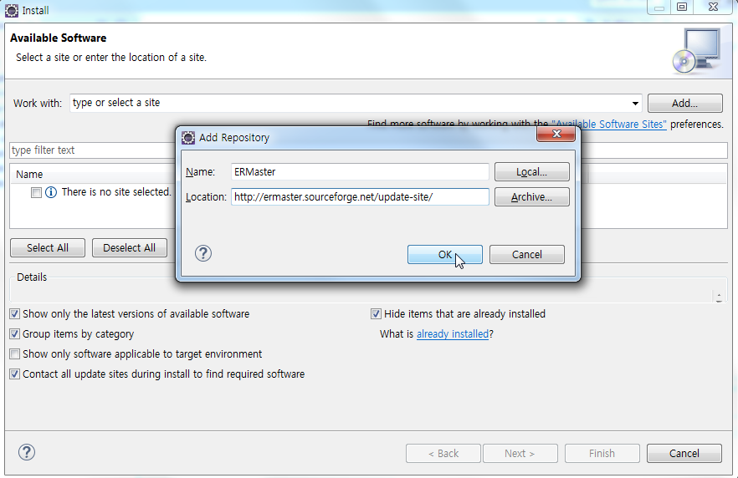
ERMaster의 설치
Eclipse의 [Help] – [Install New Software] – [Add]
Location : http://ermaster.sourceforge.net/update-site/

Slide 4
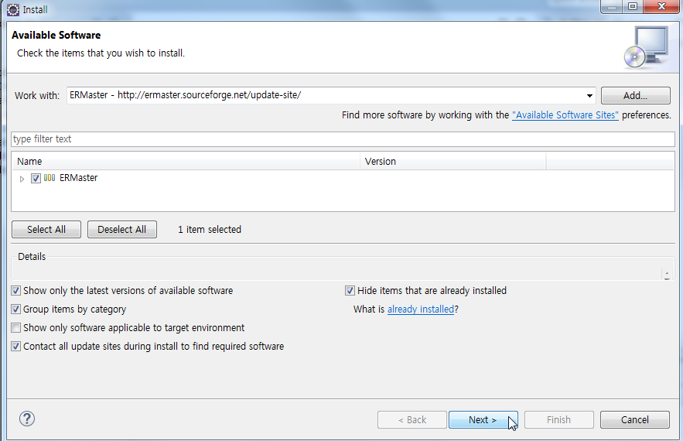
검색된 “ERMaster” 항목 체크 – [Next]
Click
Click

Slide 5
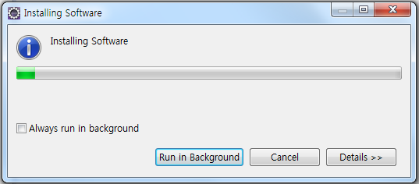
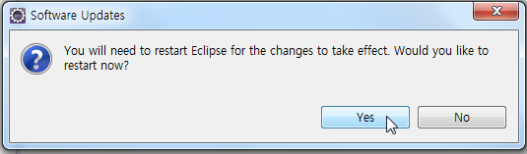
[Next] – [Next] – [Finish] 버튼 클릭 후 다음과 같은 설치과정이 나타난다.
설치 과정이 끝나면 Eclipse를 재실행한다.

Slide 6
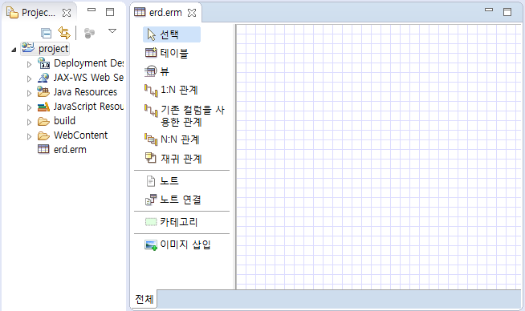
ER Diagram 작성
Project Explorer에서 프로젝트 선택
[File] – [New] – [Other] – [ERMaster] – [ERMaster] 선택 – Next 버튼
파일명 입력하고 저장할 폴더 선택 – Next 버튼
DB종류 Oracle로 선택 – Finish 버튼
편집 화면
확장자 erm으로
파일 저장
(XML 형식)

Slide 7
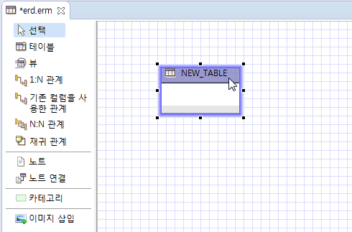
Table 만들기
도구모음 중 [테이블] 선택하고 편집 창에 클릭
만들어진 테이블을 더블 클릭하여 편집한다.
Click
Click
DoubleClick하여 편집

Slide 8
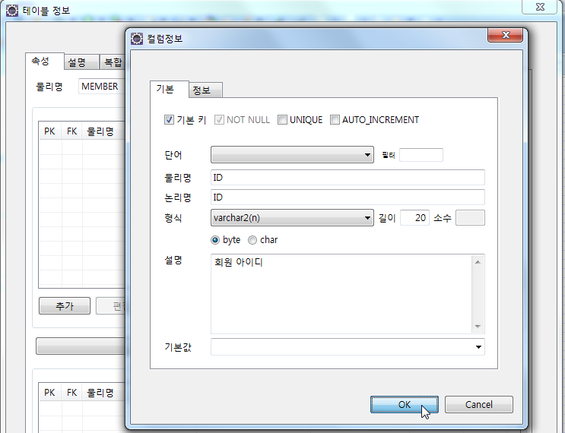
테이블을 더블클릭하여 편집 대화상자가 열리면 [추가] 버튼을 이용하여 컬럼을 추가한다.
각 컬럼의 타입과
크기, 제약조건 등
Click

Slide 9
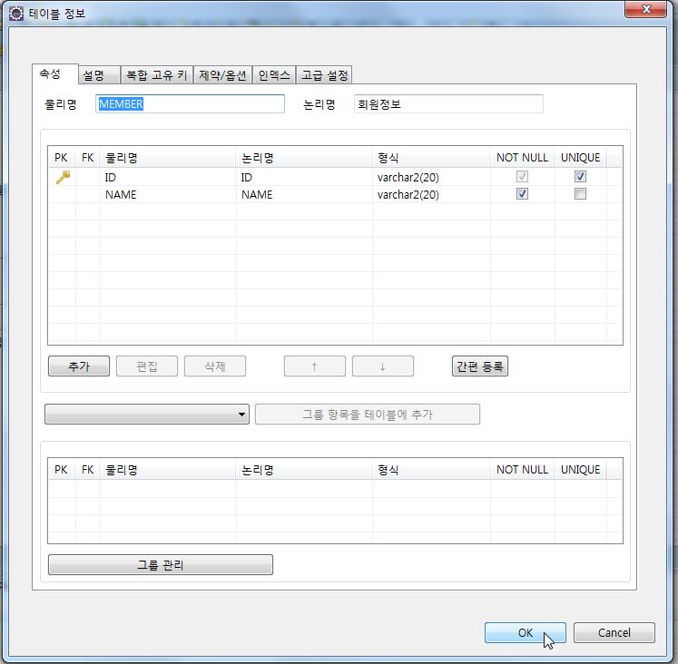
테이블 정보 편집화면
현재 테이블의 컬럼을 등록, 수정, 삭제하고 기타 제약조건 등을 설정한다.
기타 제약조건
컬럼 정보

Slide 10
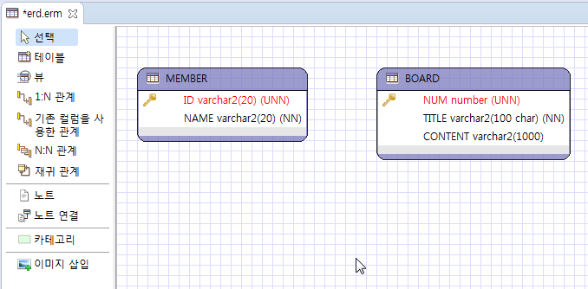
생성된 테이블들

Slide 11
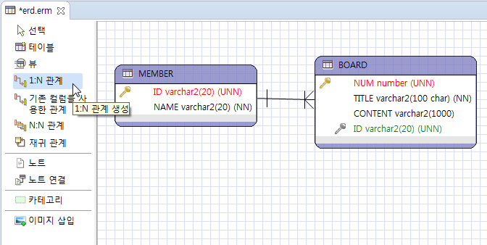
1:N 관계 설정
도구 모음 중 [1:N 관계] 선택
한쪽 테이블(1) 클릭 – 다른 테이블(N) 클릭
Click 1
Click 2
Click 3

Slide 12
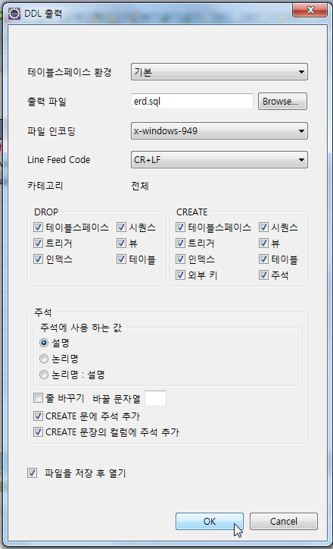
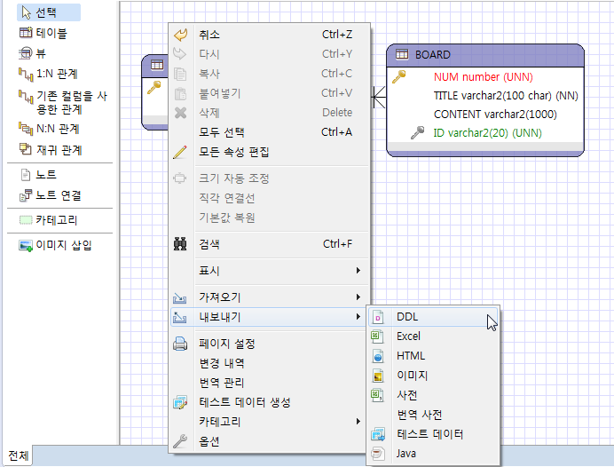
내보내기 - DDL
작성된 ER diagram은 DDL, Excel, HTML, Image 등의 포멧으로 저장할 수 있다.
DDL로
내보내기

Slide 13
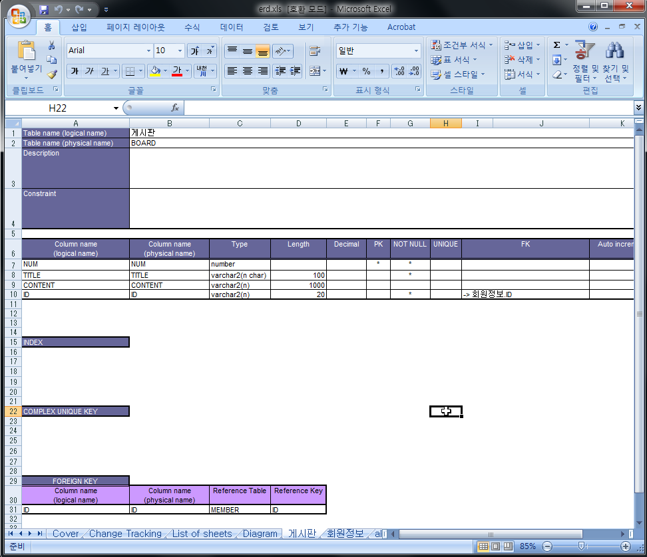
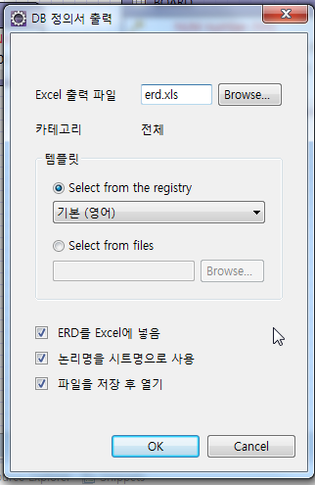
내보내기 - Excel
내보내기 메뉴에서 Excel을 선택하면 DB 정의서가 만들어진다.

Slide 14
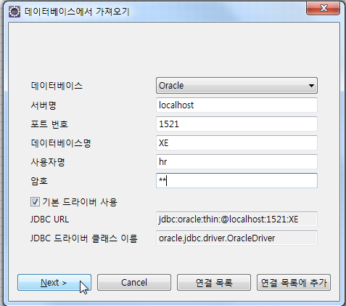
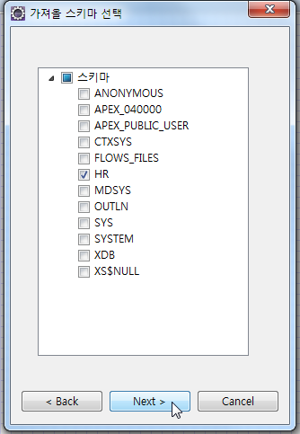
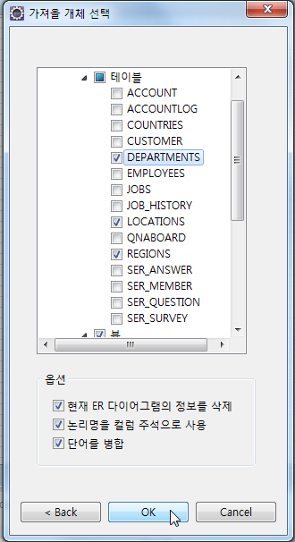
DB에서 가져오기
DB에 생성된 테이블 등으로부터 정보를 가져와서 ER Diagram을 작성할 수 있다.
편집 창에서 마우스 우클릭 – [가져오기] – [데이터베이스] 선택
DB의 정보를 입력하고 드라이버 위치를 지정한다.
DB의 계정과 테이블 등을 선택한다.

Slide 15
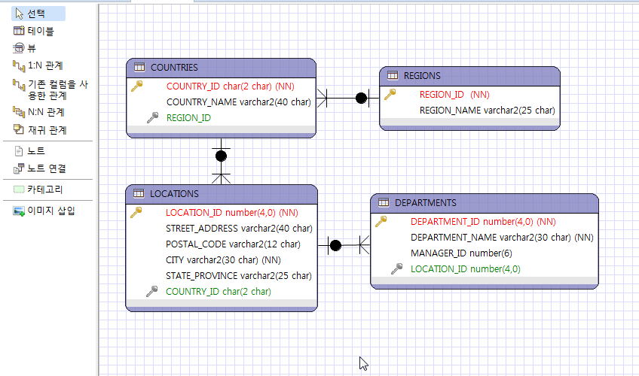
DB에서 선택한 테이블 정보로 생성된 ERD

